Slide 1
BADANIA DIAGNOSTYCZNE
Karina Stępniewska
ZiP1n-33

Slide 2
Badania diagnostyczne
DIAGNOSTYKA TECHNICZNA to nauka o rozpoznawaniu stanów technicznych urządzeń. Jest ważnym działem eksploatyki i cybernetyki technicznej.
Celem diagnostyki technicznej jest zapewnienie wysokiej dyspozycyjności ruchowej maszyny i urządzeń, maksymalne zabezpieczenie ich przed awariami, ustalenie przyczyn zaistniałych uszkodzeń i sposobu ich uniknięcia.

Slide 3
TECHNICZNA DIAGNOSTYKA ENERGETYCZNA URZĄDZEŃ WYTWÓRCZYCH
Techniczna diagnostyka obejmuje badania wykonane w celu określenia rodzaju, zakresu i czasu:
remontu planowego (kapitalnego, średniego)
remontu zapobiegającego awarii
remontu awaryjnego urządzeń
Badania te dotyczą zarówno urządzeń podstawowych bloku, jak również trudno dostępnych w ruchu elementów, decydujących w przypadku ich uszkodzenia o konieczności odstawienia urządzenia podstawowego. Badania te mają duży stopień złożoności i wymagają specjalistycznego oprzyrządowania i wykwalifikowanego wykonawcy.

Slide 4
TECHNICZNA DIAGNOSTYKA ENERGETYCZNA URZĄDZEŃ WYTWÓRCZYCH
Swoim zakresem techniczna diagnostyka obejmuje diagnostykę materiałowo-wytrzymałościową urządzeń podstawowych i pomocniczych bloku.
Celem diagnostyki materiałowo-wytrzymałościowej, wykorzystywanej szeroko w kraju i za granicą jest:
Ocena stopnia degradacji materiału na podstawie badań nieniszczących, w tym strukturalnych (repliki metalograficzne)
Ocena aktualnej żywotności (trwałości) i prognozy dalszej eksploatacji materiału, w tym po przekroczeniu obliczeniowego czasu pracy, na podstawie badań nieniszczących i obliczeń

Slide 5
TECHNICZNA DIAGNOSTYKA ENERGETYCZNA URZĄDZEŃ WYTWÓRCZYCH
Określenie za pomocą metod niszczących (wycięcie próbek, badania struktury i własności wytrzymałościowych) i obliczeń możliwości dalszej pracy materiału i urządzenia po stwierdzeniu defektów sygnalizujących zapoczątkowany proces niszczenia struktury materiału
Zakwalifikowanie do naprawy lub wymiany w czasie remontów elementów osłabionych lub zużytych eksploatacyjnie

Slide 6
TECHNICZNA DIAGNOSTYKA ENERGETYCZNA URZĄDZEŃ WYTWÓRCZYCH
Znajomość technicznego stanu urządzeń umożliwia ustalenie zakresu i terminu remontu, naprawy lub wymiany, w ten sposób zapobiega się groźnym w skutkach awariom i nieplanowanym postojom.

Slide 7
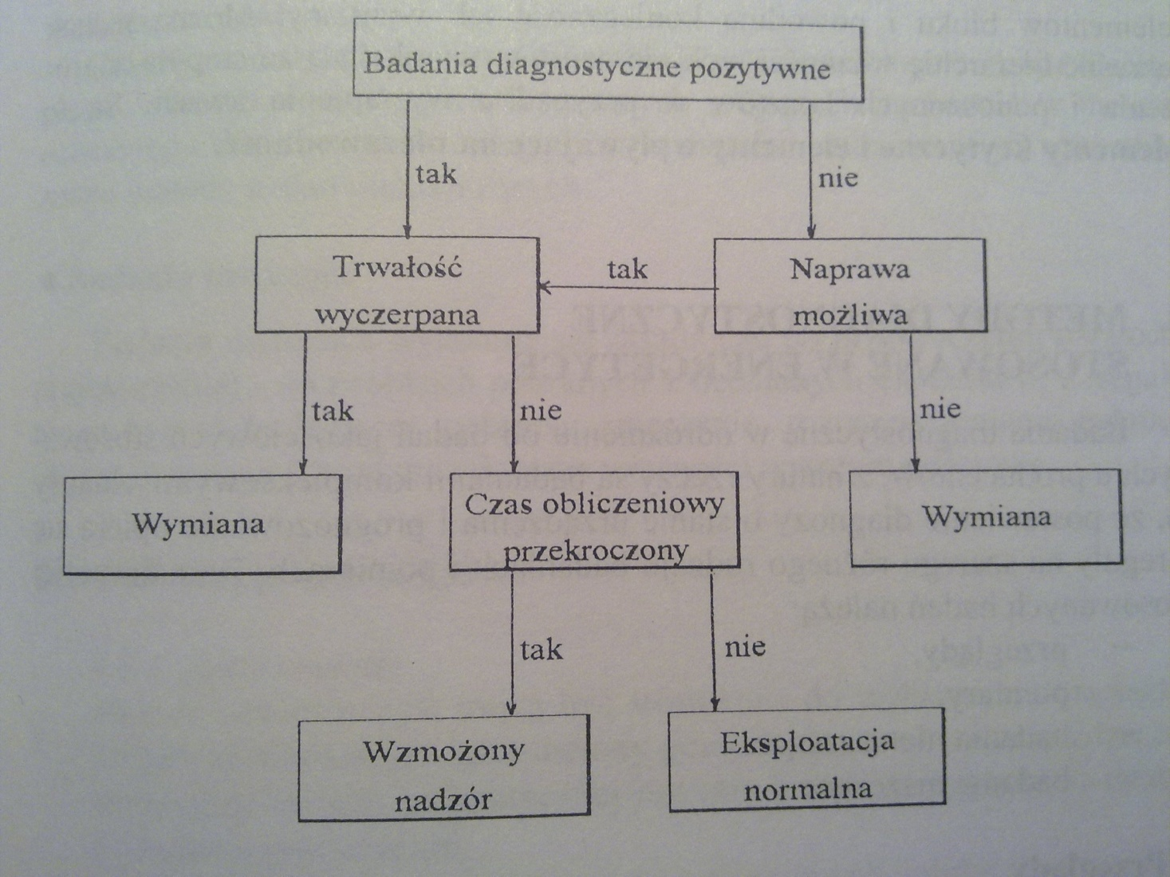
SCHEMAT CZYNNOŚCI DIAGNOSTYCZNYCH

Slide 8
TECHNICZNA DIAGNOSTYKA ENERGETYCZNA URZĄDZEŃ WYTWÓRCZYCH
Chcąc postawić diagnozę należy dokładnie znać warunki pracy ocenianego urządzenia, które zależne są od:
Parametrów czynnika (ciśnienie temperatura)
Materiału z którego element został wykonany
Technologii wg której element został wykonany
Na podstawie analizy uzyskanych danych, ustala się dalszy sposób postępowania z ocenianymi elementami, a zwłaszcza:
Zakres wymiany
Rodzaj naprawy
Ponowny termin i zakres badań

Slide 9
WYMIANĘ ZUŻYTYCH ELEMENTÓW NALEŻY W MIARĘ MOŻLIWOŚCI POŁĄCZYĆ Z EWENTUALNĄ MODERNIZACJĄ MAJĄCĄ NA CELU PRZEDŁUŻENIE TRWAŁOŚCI, ZWIĘKSZENIE WYDAJNOŚCI I NIEZAWODNOŚCI ORAZ POPRAWĘ SPRAWNOŚCI I WARUNKÓW EKSPLOATACJI

Slide 10
Zmiany własności metalu zmniejszają trwałość elementów bloku i powodują konieczność ich wymiany. Można jednak określić hierarchię ważności tych elementów, wynikającą ze stopnia zagrożenia i ponoszonych kosztów w przypadku wystąpienia awarii. Są to elementy krytyczne i elementy wpływające na niezawodność.

Slide 11
METODY DIAGNOSTYCZNE STOSOWANE W ENERGETYCE
Badania diagnostyczne z natury rzeczy są badaniami kompleksowymi. Znaczy to, że postawienie diagnozy o stanie urządzenia i prognozowanie opiera się z reguły na szeregu różnego rodzaju badaniach i pomiarach. Do najczęściej stosowanych badań należą:
Przeglądy
Pomiary
Badania nieniszczące
Badania niszczące

Slide 12
PRZEGLĄDY
Wykonywane są bardzo często, a ich zadaniem jest potwierdzenie zgodności kształtu, trasy a nawet pracy urządzenia z projektem, instrukcją eksploatacji itp.
Często stosowane są przez obsługę przed i po uruchomieniu urządzenia, podczas remontów
Wszystkie badania diagnostyczne powinny być poprzedzone przeglądem nie tylko miejsca badanego lecz również w miarę możliwości jak największej dostępnej części urządzenia
Na podstawie przeglądów, oględzin można wytypować obszary podlegające badaniom nieniszczącym.

Slide 13
POMIARY
Są źródłem informacji o geometrii ocenianego urządzenia tzn. ubytkach grubości ścianki, odkształceniach średnic, ugięciach, przemieszczeniach itp.
Najczęściej wszystkie pomiary wykonuje się podczas postoju urządzenia i udostępnienia jego części wewnętrznej, za wyjątkiem rurociągów, których przemieszczenia mierzy się podczas eksploatacji
Pomiary dostarczają bardzo istotnych informacji, które są podstawą do obliczenia wytężenia potrzebnego w ustaleniu stopnia wyczerpania materiału.

Slide 14
BADANIA NIENISZCZĄCE
Służą do wykrywania wszelkiego rodzaju nieciągłości wewnętrznych i powierzchniowych mogących zachodzić w metalu ocenianego urządzenia
W energetyce, w zasadzie, stosowane są wszystkie znane metody badań nieniszczących

Slide 15
BADANIA NISZCZĄCE
Wykonuje się zasadniczo po przekroczeniu trwałości projektowanej – na próbkach pobranych z ocenianych elementów
Z reguły mogą to być badania na pełzanie, zmęczenie, rozprzestrzenianie pęknięć, metalograficzne oraz doraźne własności wytrzymałościowe

Slide 16
Rodzaje badań:
Badania penetracyjne
Badania magnetyczne
Pomiary głębokości pęknięć
Badania ultra dźwiękowe
Badania radiograficzne
Badania metalograficzne

Slide 17
WYPOSAŻENIE I ŚRODKI DO BADAŃ DIAGNOSTYCZNYCH
W przemyśle energetycznym szeroko są stosowane różne przyrządy i urządzenia do badań diagnostycznych, przede wszystkim do badania stanu metalu
W celu zwiększenia niezawodności prognozowania, niezbędnie potrzebne są dane o rzeczywistym stanie obiektu diagnozowanego oraz jego warunki eksploatacji, co wymaga znacznej ilości przyrządów i urządzeń, wysokiej ich jakości oraz zwiększenia częstotliwości stosowania

Slide 18
WYPOSAŻENIE I ŚRODKI DO BADAŃ DIAGNOSTYCZNYCH
Defektoskopy ultradźwiękowe
Defektoskopy magnetyczne
Aparaty do pomiaru twardości
Aparaty do pomiaru grubości ścianki
Aparaty do pomiaru grubości warstwy
Zestawy do badań penetracyjnych
Aparaty do pomiaru głębokości pęknięć
Aparaty prądowirowe
Aparaty rentgenowskie i izotopowe
Zestawy do wykonywania zgładów i pobierania replik
Endoskopy, boroskopy, videoskopy
Przyrządy do pomiaru odkształceń

Slide 19
DIAGNOSTYKA SAMOCHODÓW OSOBOWYCH
Diagnostyka silnika
Diagnostyka układu zasilania
Diagnostyka układu zapłonowego
Diagnostyka układu hamulcowego
Diagnostyka układu jezdnego
Diagnostyka układu kierowniczego
Diagnostyka wyposażenia elektrycznego
Diagnostyka nadwozia

Slide 20
Diagnostyka układu jezdnego
Badanie zawieszenia kół
Zawieszenie kół w samochodzie, niezależnie od rozwiązań konstrukcyjnych, spełnia kilka podstawowych zadań:
Zapewnia prowadzenie kół i ich kierowalność
Przenosi na nadwozie samochodu siły wywołane w czasie jazdy reakcjami nawierzchni drogi na koła
Zapewnia odpowiedni komfort jazdy poprzez ograniczenie przechyłów nadwozia i tłumienie drgań
Diagnostyka zawieszenia kół polega na wykrywaniu w układzie niesprawnych elementów, które uniemożliwiają spełnienie powyższych zadań.

Slide 21
Diagnostyka układu jezdnego
Pierwszych informacji o stanie zawieszenia kół dostarczają oględziny zewnętrzne m. in. Ogumienia oraz obserwacja zachowania się samochodu podczas jazdy
Następnym etapem badania z użyciem narzędzi i przyrządów pomiarowych jest określenie wartości luzów w poszczególnych elementach zawieszenia

Slide 22
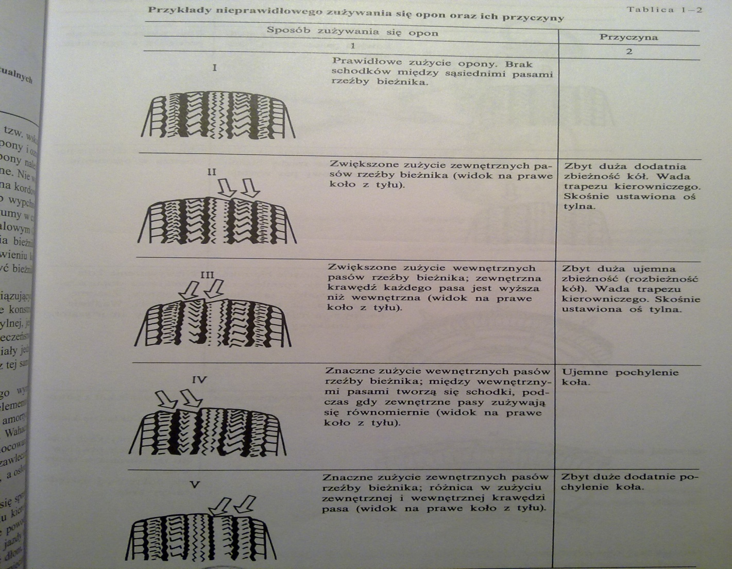
Diagnostyka układu jezdnego

Slide 23
Diagnostyka układu jezdnego
Badanie amortyzatorów
o nieprawidłowym funkcjonowaniu amortyzatorów można się już przekonać podczas oględzin zewnętrznych samochodu, m. in. Na podstawie wyglądu opon oraz zachowania się nadwozia po jego rozkołysaniu.
Dokładniejsze rozpoznanie niesprawnego amortyzatora oraz ocenianie stopnia jego zużycia jest możliwe dopiero na stanowisku kontrolnym.
Istnieje wiele rozwiązań konstrukcyjnych urządzeń do kontroli amortyzatorów. Ich działanie oparte jest na jednej z dwóch metod badawczych, polegających na uzyskiwaniu drgań swobodnych lub wymuszonych

Slide 24
Diagnostyka układu jezdnego
Badanie koła jezdnego
obejmuje sprawdzenie stanu tarczy, stopnia zużycia ogumienia oraz niewyrównoważenia kompletnego koła.
Dwie pierwsze czynności wchodzą w zakres oględzin zewnętrznych samochodu, natomiast metody wykrywania i oceny niewyrównoważenia koła wymaga zastosowania specjalnych urządzeń diagnostycznych

Slide 25


Slide 26


